Slide 1
Республика римских граждан
Анисимова И.В., учитель истории и обществознания

Slide 2
Найдите фактические ошибки в тексте и исправьте их.
Город Рим возник на берегу реки Тигр в Италии. Италия располагалась на Балканском полуострове. Несмотря на холодный климат, недостаток пастбищ и плодородных земель, в Италии развивалось сельское хозяйство.

Slide 3
3. Завершите предложения.
А) Племя, некогда жившее по левому берегу Тибра ___________.
Б) По преданию, основатели Рима __________.
В) По преданию, первый царь Рима _________.

Slide 4
4. Вставьте пропущенные слова и цифры в предложения.
А) В управлении древнейшим Римом принимали участие только _____________.
Б) Старейшины родов заседали в совете, который назывался _____________.
В) По легендам, Римом правили один за другим ___ царей, последнего из которых звали __________________.

Slide 5
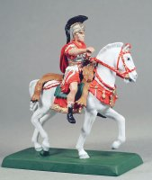
Консул – высшее должностное лицо в Древнем Риме.
избирались на год;
по именам консулов римляне называли год;
руководили всеми делами в государстве;
командовали армией
имели высшую военную власть – империй;
созывали Народное собрание .

Slide 6
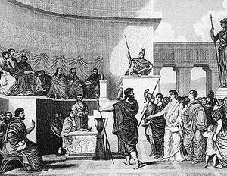
Народные трибуны – должностные лица, защищавшие плебеев.
Народные трибуны избирались из числа плебеев;
личность народного трибуна была неприкосновенной;
трибуны были призваны защищать плебеев от произвола патрициев;
трибуны могли налагать запрет – вето.
Вето – от латинского «налагаю запрет», «запрещаю».

Slide 7
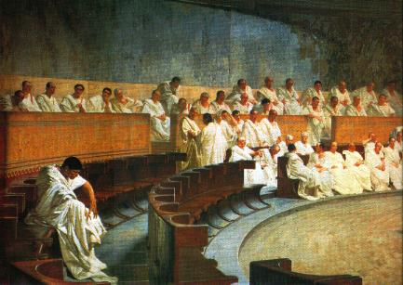
Римский Сенат
контролировал казну;
осуществлял внешнюю политику;
руководил ходом военных действий;
законы не принимались без одобрения Сената;
перед Сенатом отчитывались о своей деятельности все выборные должностные лица.

Slide 8
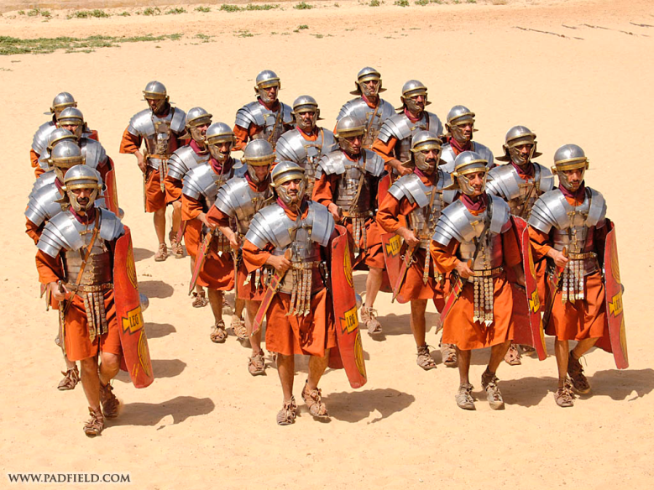
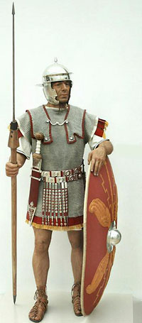
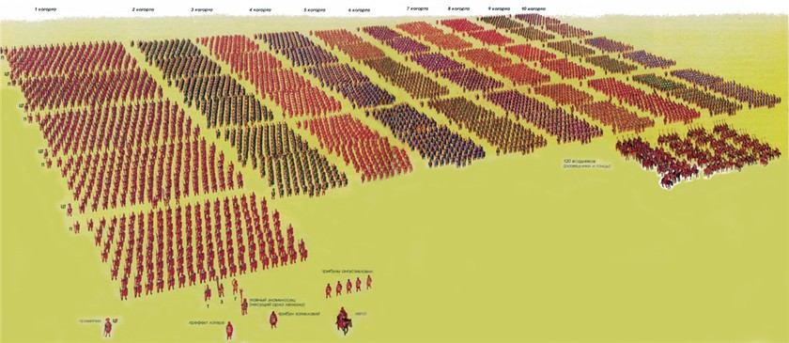
Римская армия
Легион – крупная войсковая единица; в разное время насчитывал от 4 до 10 тысяч воинов.

